Slide 1
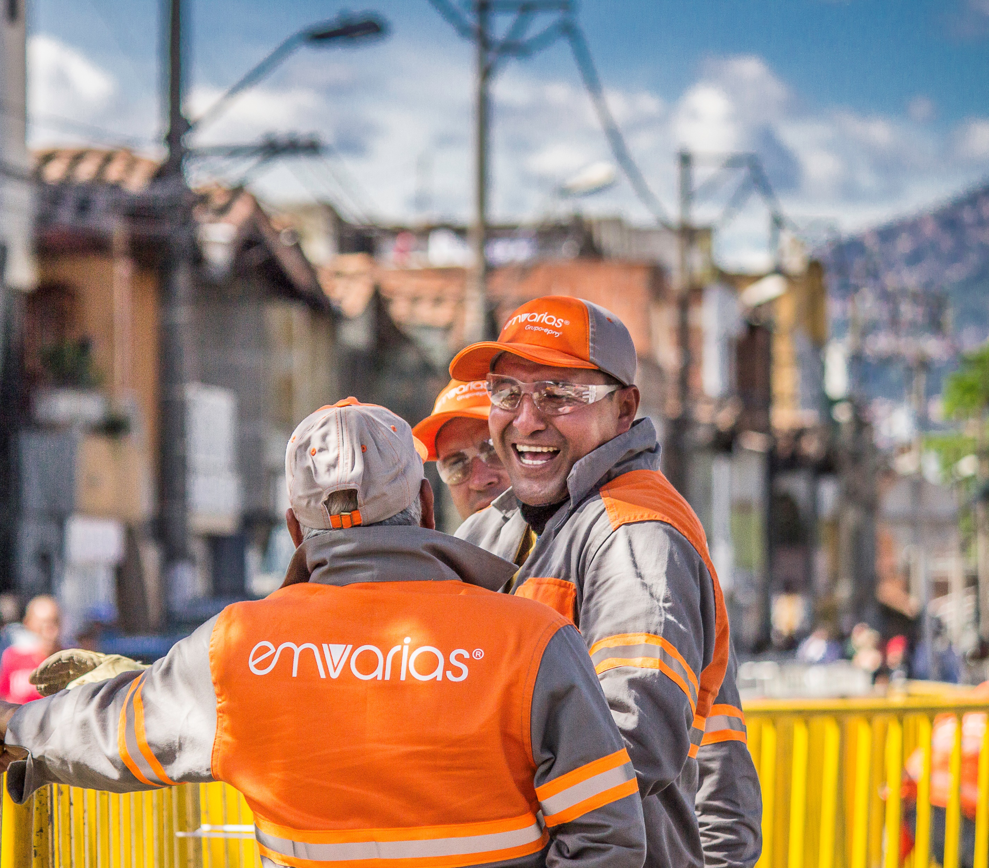


Cuadro de Mando Integral
Año 2022
Primer Trimestre

Slide 2


Indicadores
Cuadro de Mando Integral
Generación de valor
Ingresos
EBITDA
Margen EBITDA
Utilidad Neta
Margen Neto
Clientes y Mercados
Universalización
Continuidad barrido y limpieza
Continuidad en recolección
Quejas
Reclamos
Operaciones
Participación en Cartera
Cartera en Mora
ILI
Inversiones
Aprendizaje y Desarrollo
A la fecha con objetivos e indicadores para Grupo EPM y EPM, seguimiento Trimestral y Anual, pendiente despliegue para Negocios y Filiales

Slide 3
Generación de Valor
Meta 2022 | Resultado Mensual | Resultado Acumulado | Meta del Periodo | Gap
$ 340.720 | $ 27.200 | $ 71.954 | $ 82.674 | - $ 10.720
Indicador | Fórmula
Ingresos | Sumatoria de Ingresos
CONCEPTO | Presupuesto | Actual
Ingresos netos | $ 82.326 | $ 69.656
Otros ingresos | $ 348 | $ 2.298
Total Ingresos | $ 82.674 | $ 71.954
Ingresos Netos (Servicios de Aseo)
Ejecución | Presupuesto
$ 69,647 | $ 82,260
Otros Ingresos
Otros Ingresos
33%
108%
Recuperaciones, Aprovechamientos, Otros Ingresos y Recuperaciones NO EFECTIVAS
$ 2.298 millones
105%
102%
99%
99%
498%
53%
Notes:
$ 12.613 mill – Servicios de Aseo.

Slide 4
Generación de Valor
INDICADOR | FORMULA
EBITDA | Ingresos- Costos y gastos Efectivos
Análisis
Menores ingresos que se habían proyectado por la modificación tarifaria solicitada por el componente de Disposición final, que se esperaba iniciara en enero del 2022 y a la fecha no se ha aplicado.
Sub ejecución de ingresos efectivos de -$12,142, principalmente por disposición final en - $14,872.
Sub ejecución de costos y gastos efectivos en - $1,028, principalmente:
Ordenes y contratos
Generales
Impuestos
Servicios de personal
Otros gastos
Meta 2022 | Resultado Acumulado | Meta del Periodo | Gap
$ 119.459 | $ 17.574 | $ 28.689 | -$ 11.114

Slide 5
Generación de Valor
INDICADOR | FORMULA
UTILIDAD NETA | Ingresos- Costos y gastos - Impuestos
Análisis
Menor EBITDA -$ 11,114
Mayores ingresos no efectivos $ 1,422
Menores costo depreciaciones por $398
Mayores ingresos financieros netos por $677
Menor provisión del impuesto de renta $1,637
Meta 2022 | Resultado Acumulado | Meta del Periodo | Gap
$ 37.730 | $ 3.527 | $ 5.960 | - $ 6.981

Slide 6
Clientes y Mercados
INDICADOR | FORMULA
UNIVERSALIZACION | Ton Recolectadas/Ton Producidas
 | 2022 | 2021
Total Toneladas Trimestre | 164.049 | 166.414
Ton Recolectadas 2022 - 2021
Análisis
Disminución del 1.4% con respecto al año 2021 – Equivalentes a $2.365 ton
Mes Marzo - Mayor Impacto en disminución de toneladas
Estos cambios se presentan debido a que el primer trimestre del 2021 se tuvo la reactivación económica, después de la cuarentena por la pandemia, sin embargo, podemos observar que para este 2022 se presentó una inflación mucho mayor a los años anteriores, lo que baja la capacidad de adquisición de las personas lo cuál se ve reflejado en la generación de residuos para el mes de marzo de 2022.
Meta 2022 | Resultado Mensual | Resultado Acumulado | Meta del Periodo | Gap
99.34% | 99.31% | 99.3% | 99.34%
Notes:
Cumplimiento 99.95% de la meta.
zona 1 comunas 1,2 3 y 4 (c1popular, c2santa cruz, c3manrique, c4 Aranjuez)
zona 2 comunas 5 6 y 7 (corregimientos palmistas y san cristobal (zona 2 c5 castilla, c6 doce de octubre, c7 robledo, san cristobal, palmitas)
zona 3 comunas 8 y 9 fraccion de la 10 (zona 3, c8 villa hermosa, c9 buenos aires, c10 centro (fraccion), santa elena)
zona 4 comunas 11, 12 y 13

Slide 7
Clientes y Mercados
INDICADOR | FORMULA
CONTINUIDAD BARRIDO Y LIMPIEZA | Km Ejecutados/Km Diseñados
Análisis
Ejecución de 12.777 Km más que el año 2021 – 3.2%
En Marzo 2022 - Rediseño del Corregimiento de Santa Elena, lo cual representa un incremento promedio de 463 km de cuneta por mes. En total ingresaron 4 Operarios adicionales para cubrir 10 Microrutas nuevas.
Total de Microrrutas a Marzo 2022 – 1932
Mejora en la disponibilidad de la Barredora, se recalca en la necesidad de reposición de dicho equipo.
Se han dejado de barrer 726 Km - Barrido Mecánico
410.083
397.306
Meta 2022 | Resultado Mensual | Resultado Acumulado | Meta del Periodo | Gap
100% | 101,38% | 98,1% | 100%
Notes:
98% de cumplimiento con respecto a la meta. -650 Km por debajo de lo presupuestado o proyectado.

Slide 8
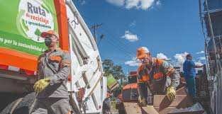
Clientes y Mercados
2021 | 15.143
2022 | 15.318
INDICADOR | FORMULA
CONTINUIDAD EN RECOLECCION | Servicios Ejecutados/Servicios Diseñados
Servicios Ejecutados
2021 | 15.143
2022 | 15.318
Análisis
Promedio de servicios mensuales del 5.106 ( Año 2022)
Con respecto al años 2021, se presenta un aumento de 1.16% en la cantidad de frecuencias diseñadas y cumplidas
Meta 2022 | Resultado Mensual | Resultado Acumulado | Meta del Periodo | Gap
100% | 100% | 100% | 100%
Notes:
Promedio 2021 - 57.270 ton mes
Promedeio 2020 - 55.486 ton

Slide 9
Clientes y Mercados
INDICADOR | FORMULA
QUEJAS | (Quejas imputables tramitadas/Suscriptores)*10.000
Análisis
Se presentaron un total 561 quejas del servicio en el trimestre, que comparado con el año 2021, representa un crecimiento del 64%
La queja que presenta mayor crecimiento es la asociada con la Recolección de Residuos Ordinarios, seguida de Barrido y Limpieza y Corte de Césped y Poda de árboles.(no recolección del residuo)
Acciones
Revisión de las quejas registradas del servicio para hacer el respectivo análisis con los Jefes de Zona y Servicio al Cliente
Seguimiento interventoria de zonas verdes y con las fundaciones
 | 2022 | 2021
Barrido y Limpieza de vías | 296 | 177
Recolección de Residuos Ordinarios | 106 | 39
Corte y Poda | 73 | 50
Quejas Administrativas | 31 | 22
Recolección de Especiales y Hospitalarios | 10 | 12
No atención a las condiciones de seguridad y riesgo | 9 | 35
Otras | 36 | 7
Total Quejas | 561 | 342
Meta 2022 | Resultado Mensual | Resultado Acumulado | Meta del Periodo | Gap
2.06 | 2.07 | 1.75 | 2.06

Slide 10
Clientes y Mercados
INDICADOR | FORMULA
RECLAMOS | (Reclamos imputables tramitadas/# Facturas)*10.000
Análisis
Se presentaron un total 884 reclamaciones de facturación en el trimestre, que comparado con el año 2021, representa una disminución del 17%.
Este resultado obedece a la gran disminución en tipologías como: Tarifa incorrecta (-92%) , Inconformidad con el Aforo (- 60%) , Cobro por servicios no prestados (-73%)- Cobro múltiple o acumulado ( -38%).
Las reclamaciones que presentaron incremento registradas en la facturación, que fueron: Inconformidad con la medición o consumo (121%) y Clase de Uso Incorrecto (84%).
Aforos adelantados en la ciudad y al Proceso de Homologación permanente de la Base de datos.
Del total de las reclamaciones , se han atendido un total de 235, que representan el 79%
 | 2022 | 2021
Descuento Por Predio Desocupado | 349 | 376
Cobro Multiple Y/O Acumulado | 139 | 226
Clase De Uso Incorrecto (Industrial,, Comercial, Oficial, Otros ) | 122 | 66
Tarifa Incorrecta | 10 | 126
Cobro por servicios no prestados | 17 | 62
Inconformidad Con El Aforo | 23 | 58
Datos Generales Incorrectos | 47 | 39
Inconformidad Con La Medición Del Consumo O Produccion Facturado | 31 | 14
Otros | 146 | 102
Total | 884 | 1.069
Meta 2022 | Resultado Mensual | Resultado Acumulado | Meta del Periodo | Gap
4.38 | 3.04 | 2.56 | 4.38
Notes:
Crecimiento del 16%

Slide 11
Operaciones
INDICADOR | FORMULA
PARTICIPACION EN CARTERA | Saldo de la cartera > 60 días/ Cartera Total
Análisis
Este resultado se debe a factores como:
Acciones
Revisión de cobros dobles, que afectan la cartera y que fue depurada y autorizado el neteo en el mes de febrero, lo que mejora la cartera y su saldo en mora.
Suspensión del servicio de agua hace que los usuarios sientan una mayor presión para el pago de las facturas permite una mayor recuperación de la tasa de aseo
Cartera > 60 días:
Cumplimiento de los acuerdos de pago
Disminución de la cartera financiada
Mz 21 $ 530 mill a Mz 22 $ 47 mill)
Cartera Total:
Disminución cartera Total (- 24%).
Cartera Financiada – (- 66%) –
Mz 21 $ 9.129 mill a Mz 22 $ 3.075 mill)
 | Variación anual | Variación Trimestre
Cartera > 60 días | -0,70% | -11,55%
Cartera Total | -24,35% | -3,77%
Meta 2022 | Resultado Mensual | Resultado Acumulado | Meta del Periodo | Gap
18.09% | 16.70% | 16.70% | 17.96%

Slide 12
Operaciones
INDICADOR | FORMULA
CARTERA EN MORA | Cartera > 60 días/ Ingreso
Análisis
Este resultado se debe a factores como:
Acciones
Incrementar el ingreso validando los servicios suscritos activos con EPM pero no en Emvarias.
Mesas de trabajo con facturación EPM, facturación y cartera Emvarias, donde se están activando usuarios que no facturan desde hace varios meses
Cartera > 60 días:
Cumplimiento de los acuerdos de pago
Disminución de la cartera financiada
Mz 21 $ 530 mill a Mz 22 $ 47 mill)
Ingresos:
Crecimiento ingresos anual (-11%).
 | Variación Anual | Variación Trimestral
Cartera > 60 días | -0,7% | -11,5%
Ingresos | 11,1% | 2,5%
Meta 2022 | Resultado Mensual | Resultado Acumulado | Meta del Periodo | Gap
1.96% | 1,25% | 1,25% | 1,83%

Slide 13
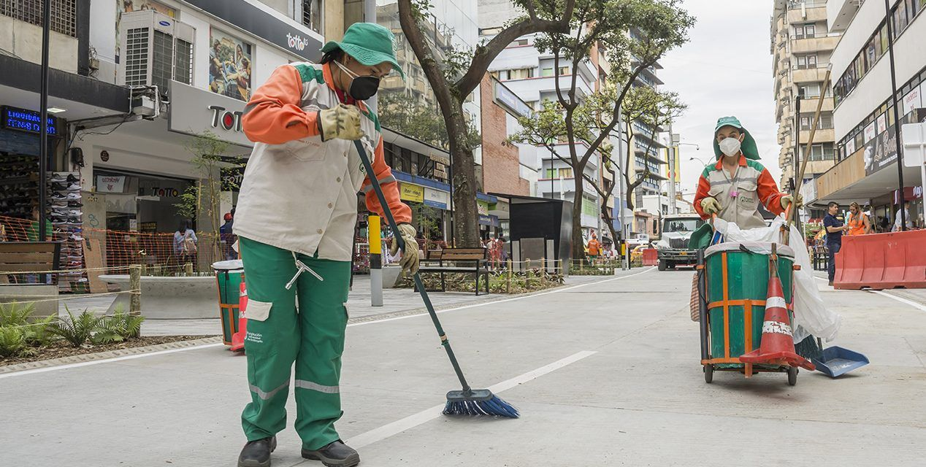
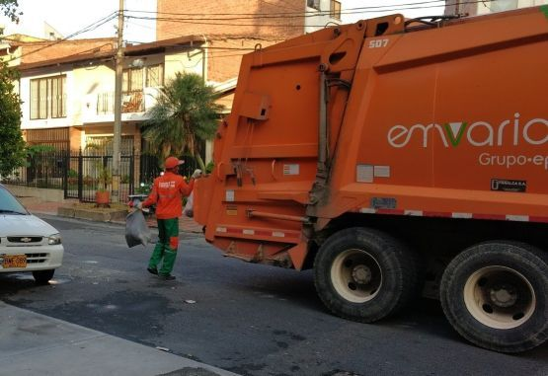
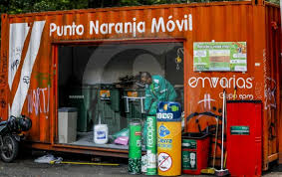
Operaciones
INDICADOR | FORMULA
ILI | (Índice de Frecuencia * Índice de Severidad)/1000
2021
2022
  2 AT
  1 Peón
  1 Personal Adivo
  Días cargados: 100 – De los cuales 89 corresponden a una prórroga del AT de octubre 2021
  0 AT
  Días cargados: 0
De vuelta a la presencialidad – Trimestre 2022
Acompañamiento en los frentes de trabajo con SST y con la ARL SURA
Capacitaciones, sensibilizaciones y conciencia del personal en el autocuidado.
Meta 2022 | Resultado Mensual | Resultado Acumulado | Meta del Periodo | Gap
0.58 | 0.54 | 0.11 | 0.58

Slide 14
Operaciones
INDICADOR | FORMULA
INVERSIONES | Inversiones Ejecutadas/Inversiones Presupuestadas
Proyecto o Iniciativa de Inversión | $ Recursos Presupuestados | $ Recursos Ejecutados | % Cumplimiento Presupuestal | % Avance Físico Programado | % Avance Físico Ejecutado
Adecuación Vaso Altair y Obras Complementarias | $ 1.426 | $ 1.254 | 88% | 21% | 19%
Vaso la Piñuela | $ 3.960 | $ 53 | 1% | 4% | 0%
Edificaciones Pradera (Acueducto y Alcantarillado) | - | - |  | 0% | 0%
Estación de Transferencia | $ 260 | $ 175 | 67% | 36% | 30%
Base de Operaciones (Sede Administrativa) | $ 552 | - | 0% | 52% | 0%
Base de Operaciones (PTAR) | $ 58 | $ 24 | 42% | 100% | 76%
SubTotal | $ 6.392 | $ 1.528 | 24%
Otras Aplicaciones de Inversión | $ 612 | $ 1.551 | 253%
Total Inversiones | $ 7.004 | $ 3.079 | 44%
Meta 2022 | Resultado Mensual | Resultado Acumulado | Meta del Periodo | Gap
$ 135.362 | $ 1.741 | $ 3.079 | $ 7.004 | -$ 3.925
Notes:
Vaso Altair - Pozos de Extracción forzada de Lixiviados programada desde enero 2022 – En abril empiezan las perforaciones
Piñuela – Ppto: Obra civil – Ejecutado corresponde a pago Coordinador Proyecto. Aprobación Licencia.
E.T- Ppto: estudios y diseños – Ejecutado: Acta de transacción Grupo EPM.
Sede Adtiva: Ppto: estudios y diseños – Ejecutado: Sin aprobación caso de negocio – Sin proceso de contratación
PTAR Operaciones: Ppto: Obra civil – Ejecutado: Inicio de Obra –
OAI : Mayor ejecución corresponde Amplirroll - $ 709 mil – Otras ejecuciones: Filtros y Chimeneas $ 525 mil – Dllo, mmto y soporte software $104 mill

Slide 15



